Slide 1
Applications
open (2)
read (2)
write (2)
stat (2)
.......
mmap (2)
PAGE CACHE
Virtual File System
EXT4 Fs
Proc Fs
Other Fs

Slide 2
InodeTrait
实现
实现
实现
Ext4 Inode
ProcFs Inode
.... Inode

Slide 3
/
proc
dev
sys
home
self
meminfo
...
...
...
/proc/../proc/meminfo

Slide 4
/
MOUNT
/
...
mnt
/
...
nmt
...
DIR A
DIR B
DIR D
DIR D
...
DIR D
DIR D
FILE C
FILE F
FILE F

Slide 5
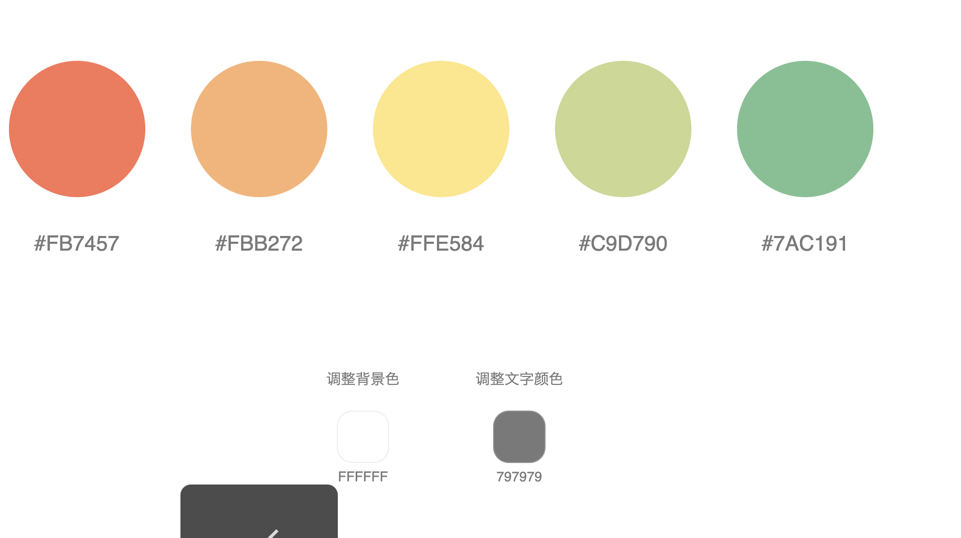
Application
Library Routine
Syscall interface
Kernel
Hardware

Slide 6
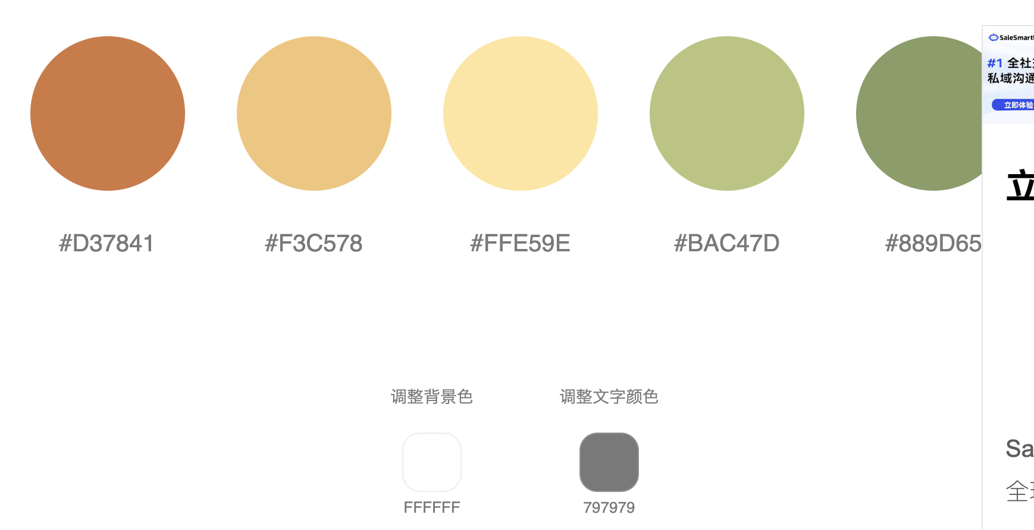
MM
IPC
IPC
TASK

Slide 7
用户程序
POSIX
内存管理子模块
文件系统子模块
任务管理子模块
虚拟地址
物理内存
虚拟文件系统
进程管理
异步调度
COW
页缓存
EXT4
ProcFS
...
CPU
信号
懒分配
页表
设备管理子模块
块设备
字符设备
硬件抽象层
MMU
CPU
电源
LOONGARCH平台
RISCV 平台

Slide 8
文件系统超级块与块设备

